Slide 1


ИНСТРУКЦИЯ
по использованию www.springerlink.com
для пользователей

Slide 2

По Соглашению о подписке у 304 организаций Казахстана есть полнотекстовый доступ ко всем статьям и журналам издательства Springer, опубликованным с 1997 по 2015 гг.
Всего более 3000 журналов.
ОБЪЯВЛЕНИЕ
www.springerlink.com

Slide 3
Журналы Springer по состоянию на апрель 2015
ВСЕГО: у Springer 3049 журналов включая журналы открытого доступа (Open access journals)
Из них:
1601 индексируются Thomson Reuters (Journal Citation Reports ) и имеют импакт-фактор.
65 находятся на рассмотрении о включении в Thomson Reuters.
2247 журналов индексируются в Scopus
652 индексируются в PubMed
CAGR: 10%

Slide 4
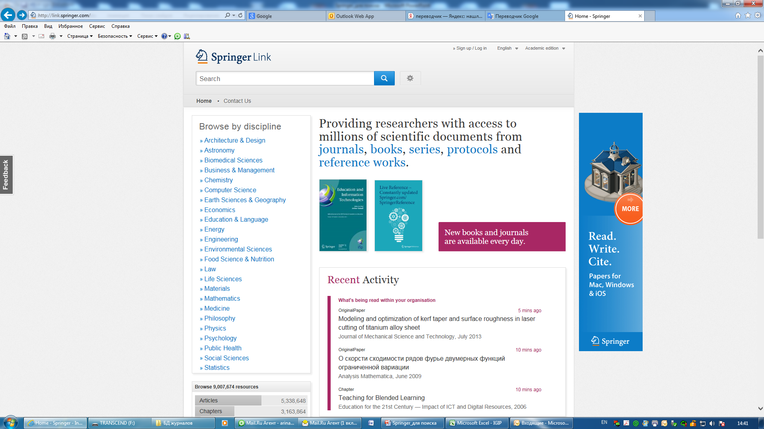
Как войти на сайт?
Необходимо пройти по ссылке www.springerlink.com

Slide 5
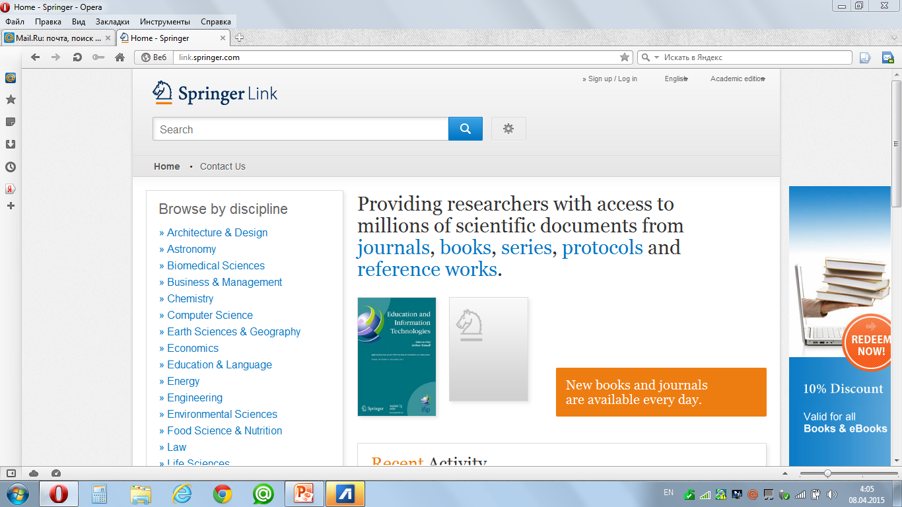
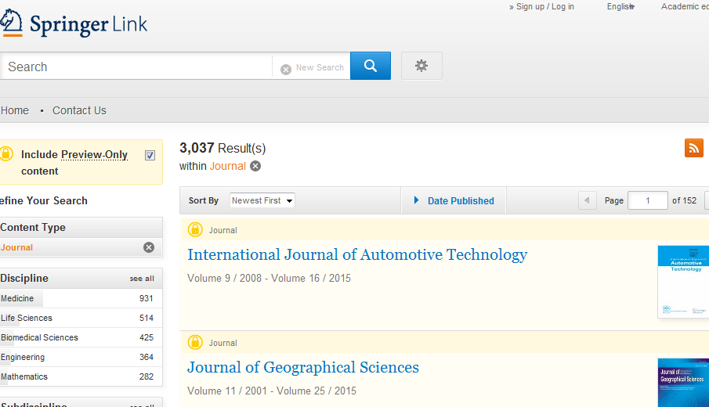


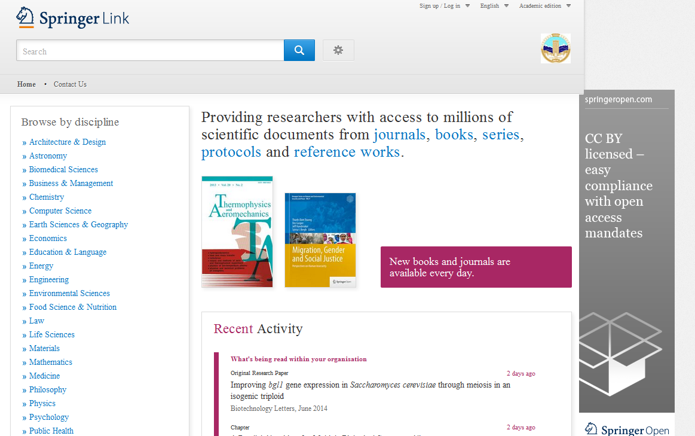

Как проверить есть ли доступ?
Войти на платформу www.springerlink.com
Нет доступа цвет – оранжевый и висят замки. Есть доступ цвет – малиновый, замков нет.
Нет доступа связаться с НЦНТИ или с Александровой И.А. – Springer
Нет доступа
Нет доступа
Есть доступ

Slide 6
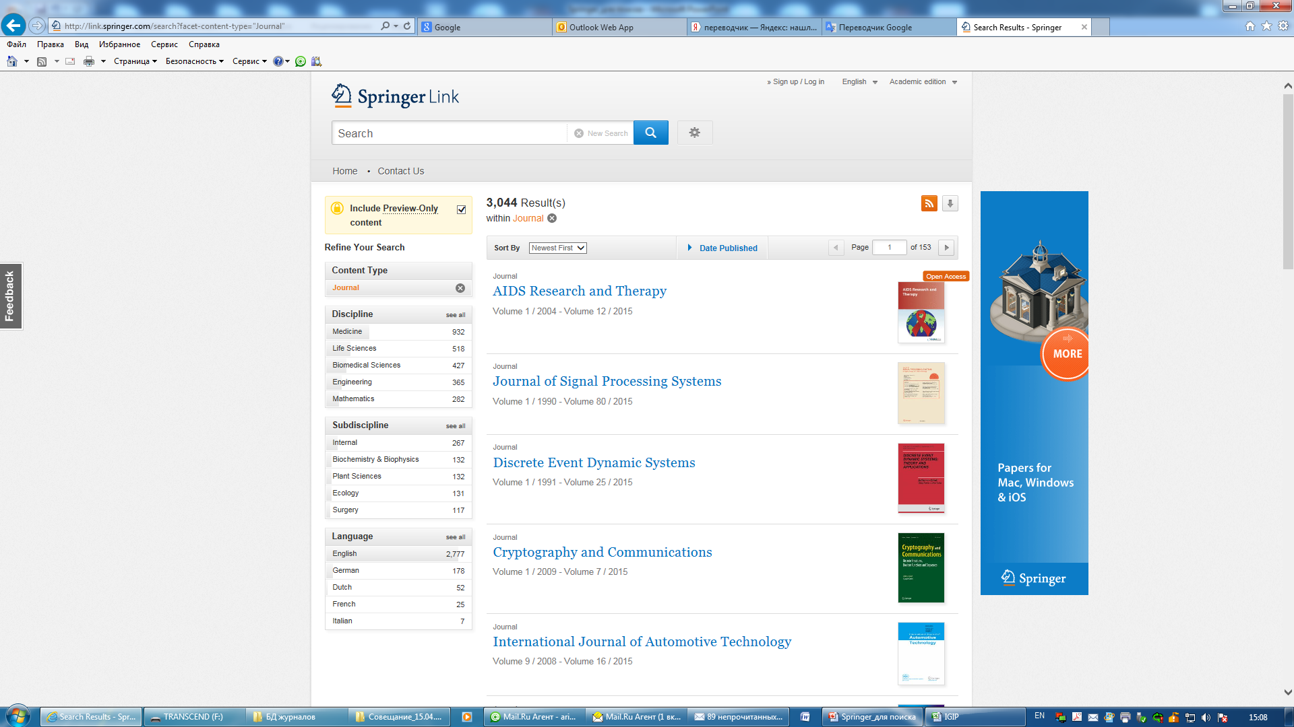
Вход в систему с компьютеров и IP организации свободный, без ограничений.
Доступ открыт на все статьи и журналы.

Slide 7
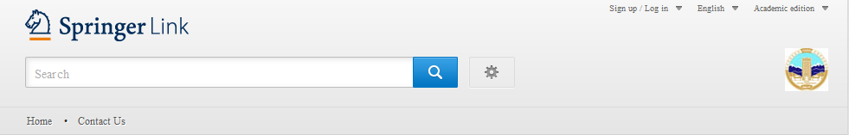
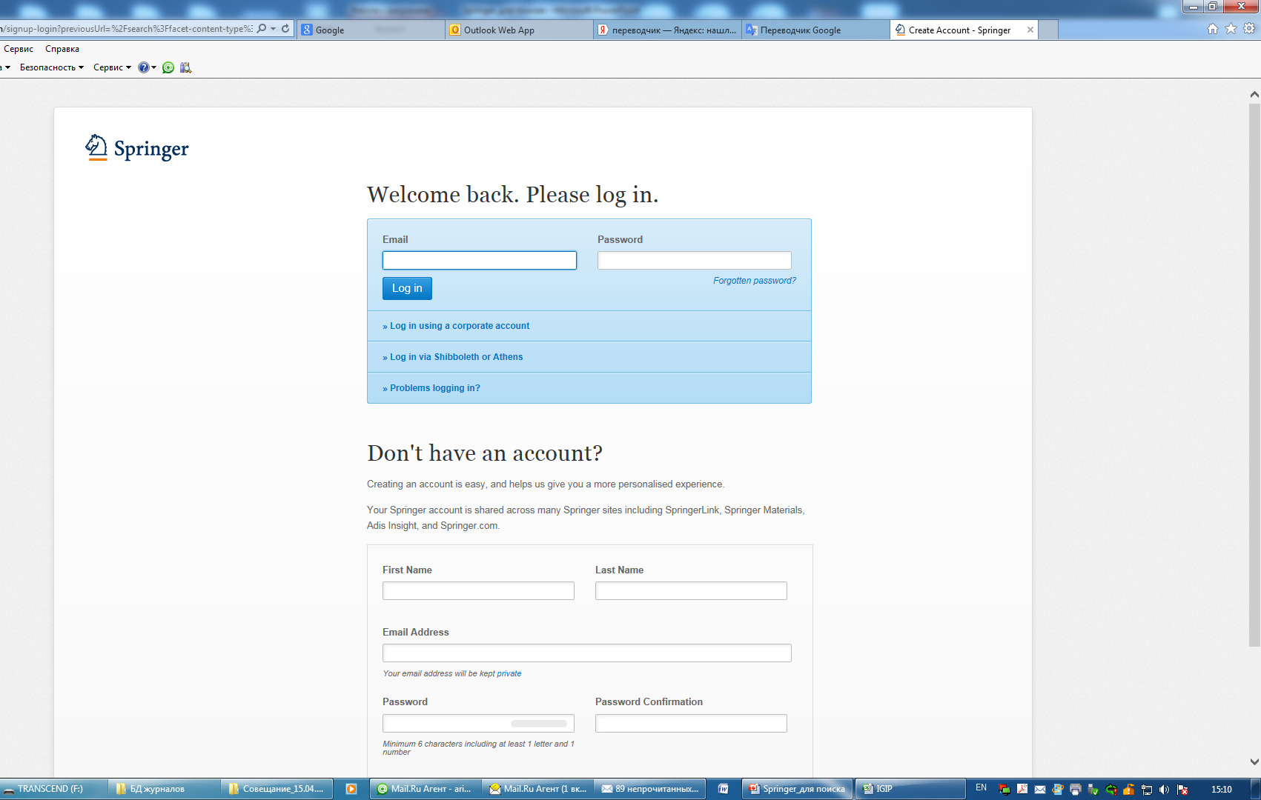

Регистрация в системе необходима только для входа из дома, телефона и т.д. :
Регистрируетесь.
Приходит письмо от вашего Администратора на открытие доступа.
Шаг 1 – Имя
Шаг 2 – Фамилия
Шаг 3 – Электронная почта
Шаг 4 – Пароль
Шаг 5 – Подтвердить пароль
Шаг 6 – Создать
Шаг 1
Шаг 2
Шаг 3
Шаг 5
Шаг 4
Шаг 6

Slide 8
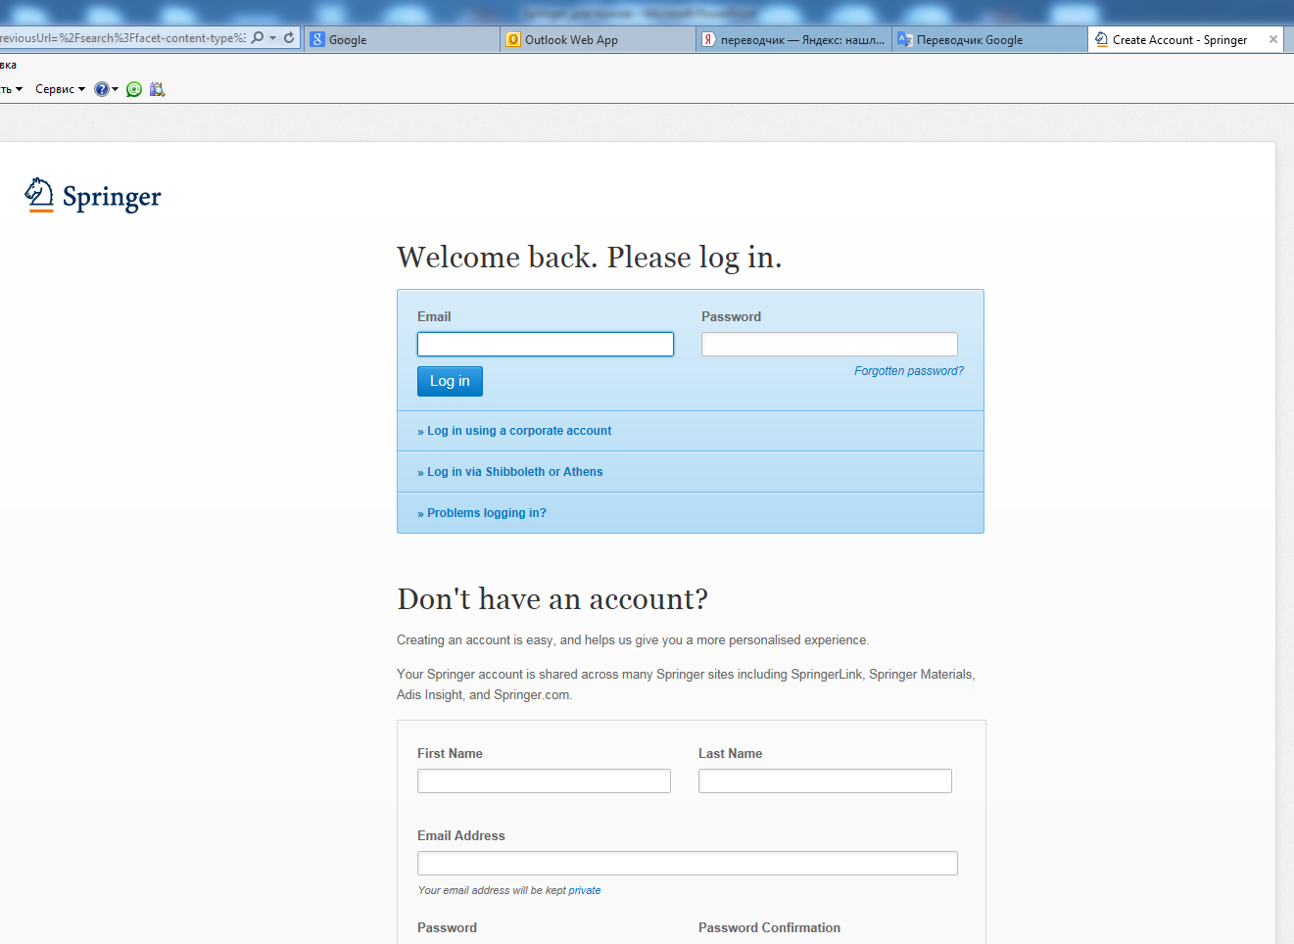
Вход в систему из дома, телефона и т.д.
Шаг 1 – Электронная почта
Шаг 2 – Пароль
Шаг 3 – Вход
Шаг 1
Шаг 2
Шаг 3

Slide 9
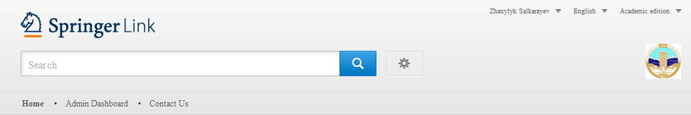

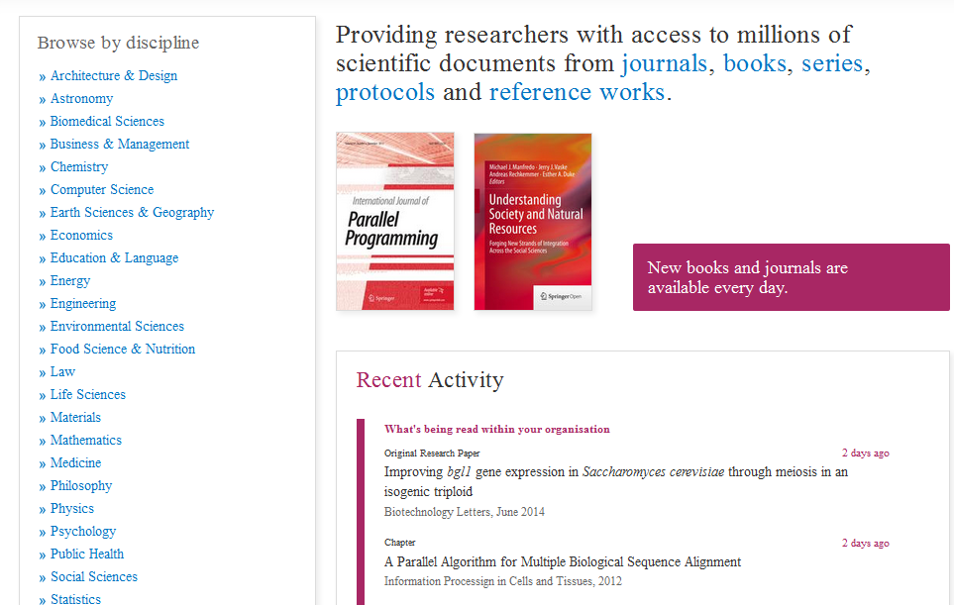
Поиск электронных журналов, статей
Поиск 1 – поиск по ключевым словам
Поиск 2 – Поиск по дисциплинам
Поиск 3 – поиск по категориям
Поиск 1
Поиск 2
Поиск3

Slide 10
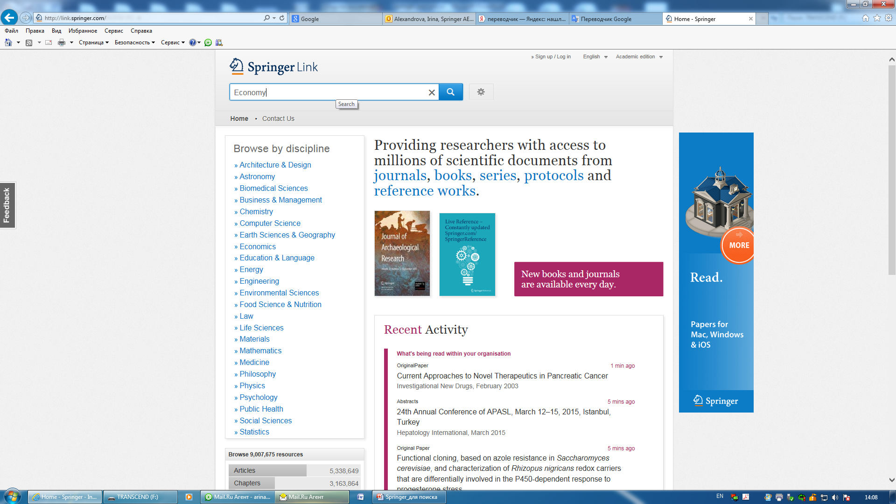
Поиск 1: Поиск журналов по ключевым словам
Шаг 1 – Ввести ключевое слово
Например «экономика»
Шаг 1

Slide 11
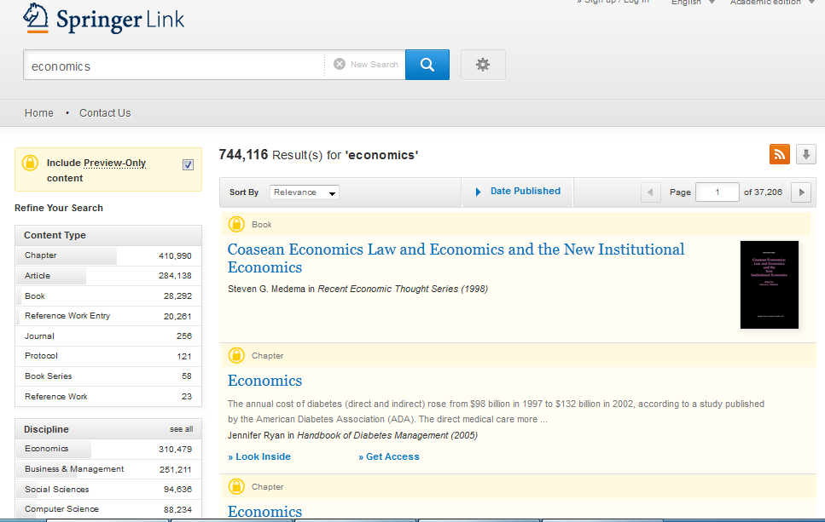
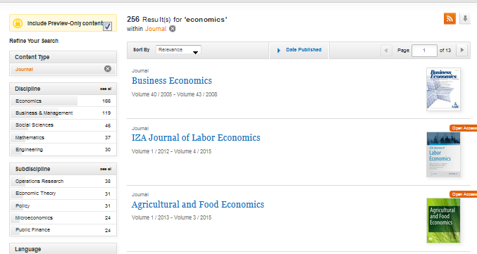
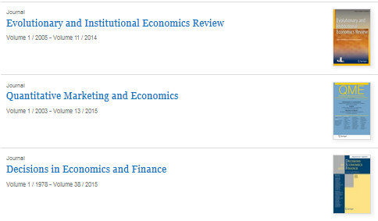
Поиск 1: Поиск журналов по ключевым словам
1 – Выбрать категорию «журнал»
2 – Выбрать дату публикации
3 – Выбрать журнал
Шаг 1
Шаг 2
Шаг 3

Slide 12
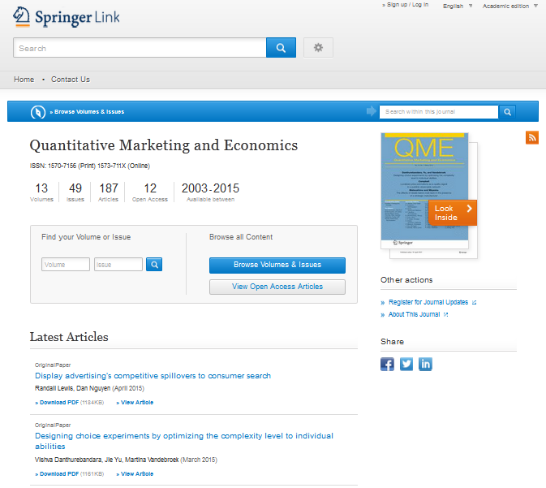
Просмотр журнала
1 – Поиск по номеру журнала
2 – Последние статьи
3 – Просмотр содержания
4 – Информация о журнале
5– Посмотреть и скачать статьи
6 – Просмотр номеров журнала и скачивание статей
Шаг 3
Шаг 1
Шаг 2
Шаг 6
Шаг 4
Шаг 5

Slide 13
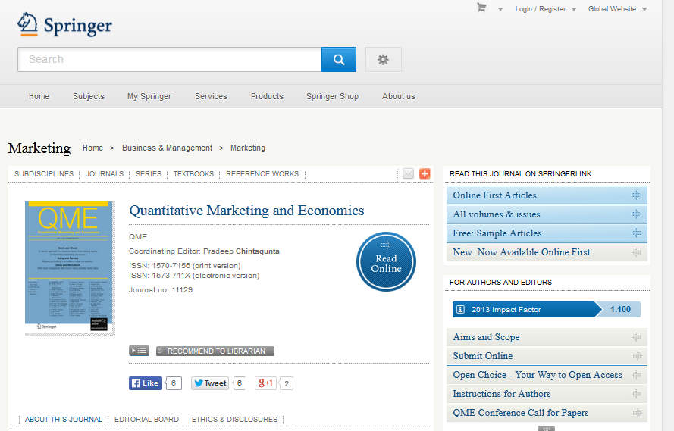
Информация о журнале
1 – Просмотр номеров журнала
2 – Образец статьи
3 – Импакт фактор журнала
4 - Инструкции для авторов
5 – Отправить статью онлайн
Шаг 1
Шаг 2
Шаг 3
Шаг 5
Шаг 4

Slide 14
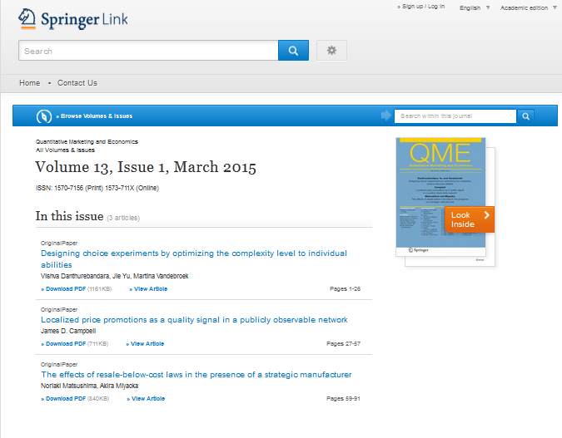
Просмотр и скачивание статей
1 – Просмотр статьи
2 – Скачивание статьи
Шаг 2
Шаг 1

Slide 15
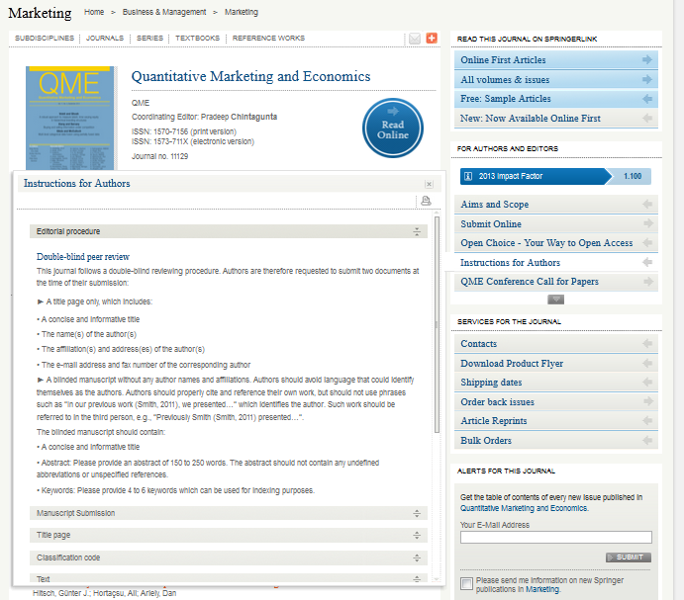
Инструкции для авторов

Slide 16
Поиск 2: Поиск журналов по дисциплинам
Шаг 1
Шаг 1 – Выбрать дисциплину

Slide 17
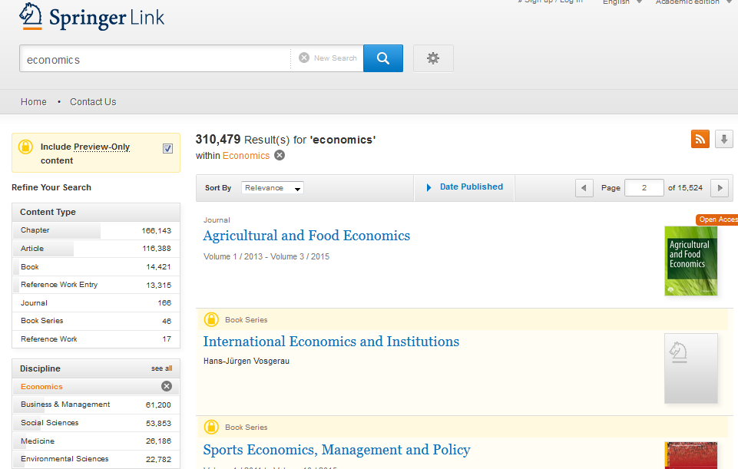
Поиск 2: Поиск журналов по дисциплинам
Шаг 1 –Выбрать раздел «журнал»
2 – Выбрать дату публикаций журнала
3 – Выбрать журнал
Шаг 2
Шаг 1
Шаг 3

Slide 18
Просмотр журнала
1 – Поиск по номеру журнала
2 – Последние статьи
3 – Просмотр содержания
4 – Информация о журнале
5– Посмотреть и скачать статьи
6 – Просмотр номера журнала и скачать
Шаг 3
Шаг 1
Шаг 2
Шаг 6
Шаг 4
Шаг 5

Slide 19
Информация о журнале
1 – Просмотр номеров журнала
2 – Образец статьи
3 – Импакт фактор журнала
4 - Инструкции для авторов
5 – Отправить статью онлайн
Шаг 1
Шаг 2
Шаг 3
Шаг 5
Шаг 4

Slide 20
Просмотр и скачивание статей
1 – Просмотр статьи
2 – Скачивание статьи
Шаг 2
Шаг 1

Slide 21
Спасибо за использование платформы!
По вопросам проведения семинаров и тренингов в Вашей организации на темы:
«Использование ресурсов Springer», «Личная стратегия: Как опубликовать статью в рейтинговых зарубежных журналах», «Springer и Казахстан перспективы сотрудничества» обращайтесь:
Ирина Александрова
Лицензионный менеджер
Springer
Казахстан
irina.alexandrova@springer.com
Моб.: +7 7017431444

